Slide 1
Problémy s přihlášením do Moodlu
Co zkontrolovat a opravit před předáním na HD

Slide 2
Postup
zkontrolujte platnost registrace v NTK
zkontrolujte že je uživatel zapsání (enrolment) do příslušného kurzu
zjistěte, zda už se poprvé zalogoval přes Shibboleth do Moodlu a má v něm účet
ujistěte se že pro přihlášení používá modré tlačítko Přihlášení přes Shibboleth
pokud hláška o neplatném účtu v Moodlu (viz červený rámeček), prověřte metodu autentizace uživatele dle návodu níže.
Zdá se, že Shibboleth je ověřen, ale Moodle nemá pro vaše uživatelské jméno platný účet. Váš účet pravděpodobně neexistuje nebo může byly pozastaven.

Slide 3
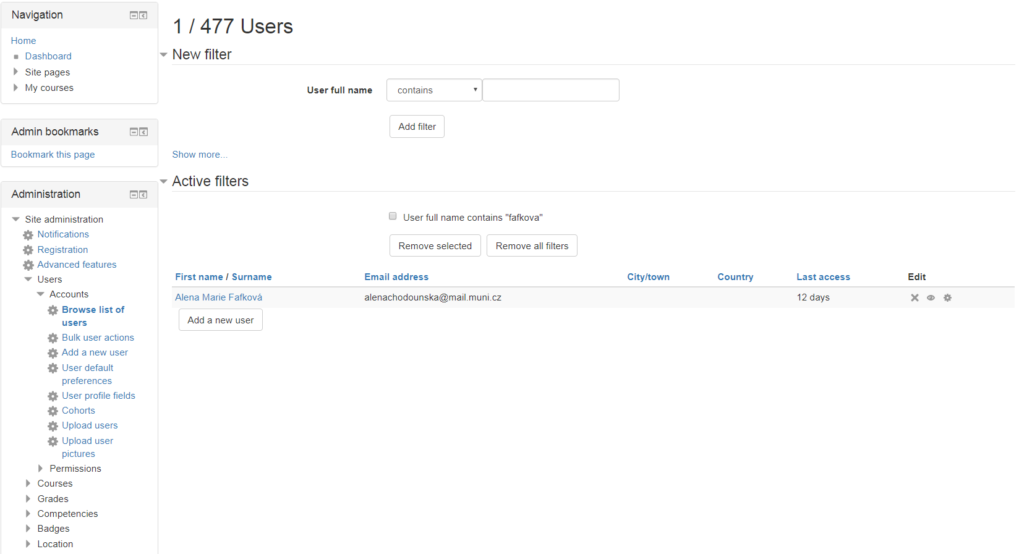
- Administration -> Users -> Accouts -> Browse list of users
Vyhledat uživatele
Kliknout na ozubené kolečko

Slide 4
Vybrat Shibboleth jako metodu autentizace a uložit změny

Slide 5
Přímo v profilu uživatele můžete zkontrolovat také kurzy ve kterých je zapsaný a jeho aktivity.

